Slide 1

20-2 Business Analytics | Proposal
TEAM 4 | 박옥영 이은우 이주미 천세연

Slide 2
Contents
01 분석 기업
02 분석 주제
03 분석 방향성 및 방법론
04 활용 데이터

Slide 3
01 분석 기업
- 기업 선택 이유
- 기업 소개
- 예약 시스템

Slide 4

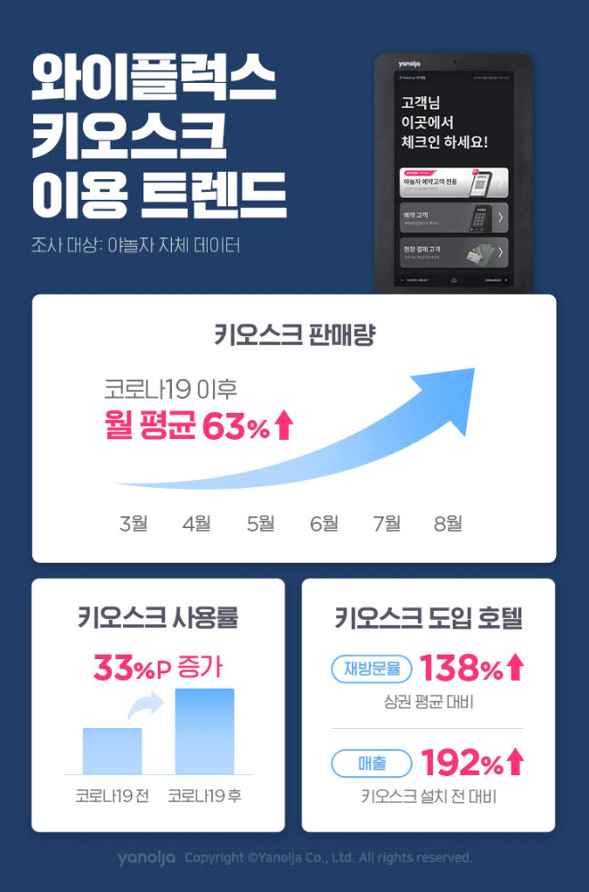
01 분석 기업
기업 선택 이유
코로나19 상황 지속 → 언택트 시장규모 확대, 비대면 소비 증가, 키오스크 이용 급증
Notes:
코로나 19 상황이 지속되면서 무인화, 언택트 시장이 점점 성장 중. 또한 비대면 서비스의 확대로 코로나 이후 키오스크 판매량과 사용률 증가
대표적인 사례로 어플을 사용한 예약, 매장내 키오스크를 사용한 운영 등을 들 수 있음. 따라서 언택트 운영방식을 사용중인 무인 스터디 카페를 분석의 대상으로 삼고, 관련 데이터들을 수집할 예정.

Slide 5

01 분석 기업
기업 소개
기업 소개
[ More than study café ]
Brand concept | 독서실과 카페 사이의 모호함을 없애고
스터디 카페 그 자체로 아이덴티디를 가짐
Notes:
브랜드 소개 살짝해야될 거 같아서 공식페이지에 있는 소개 말 가져왔습니다 ! https://www.morethan-studycafe.com/blank-2
모어댄 스터디 카페는 독서실과 카페 사이의 모호함을 없애고 스터디카페 그 자체로서 아이텐디티를 가진 브랜드 컨셉을 가지고 있다.
COMFORTABLE: 집중을 극대화 할 수 있도록 공간의 선과 면을 미니멀하고 심플하게 구성
EDGED: 올 때마다 신선한 느낌을 제공하기 위하여 모던하고 엣지있는 컬러와 디자인 적용
또한 키오스크가 아닌 100% 무인화 플랫폼인 고스카를 입점시킴. 휴대폰으로 언제 어디서든 좌석구매 및 예약이 가능하다

Slide 6
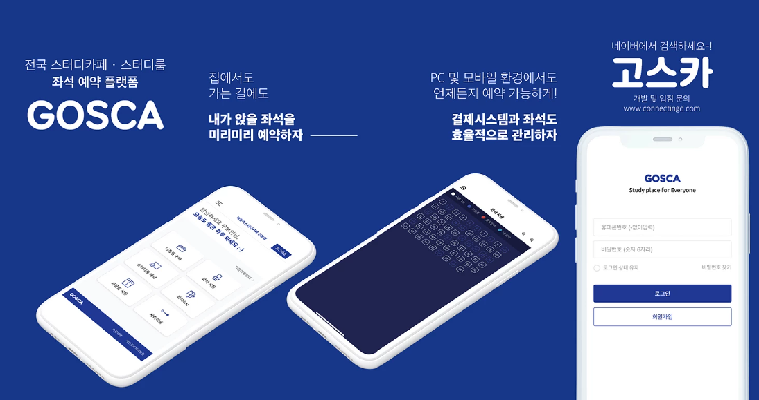
01 분석 기업
예약 시스템
기업 소개
키오스크의 단점을 보완한 좌석 예약 플랫폼 ‘고스카’ 사용,
결제시스템 및 좌석관리에 활용
Notes:
장점
1.현장에서 직접 구매 및 예약을 하는 불편함 -> 언제 어디서든 모바일/PC 에서 즉시구매 및 예약 가능 & 구매에서 환불까지 Platform내에서 모두 해결
2. 키오스크 지속적 관리요소 발생 -> 키오스크를 제거함으로써 100% 무인화 실현
3. 스터디룸 관리자 수기 관리의 불편함 초래 -> 스터디룸도 고스카에서 예약 /관리 모두 가능

Slide 7
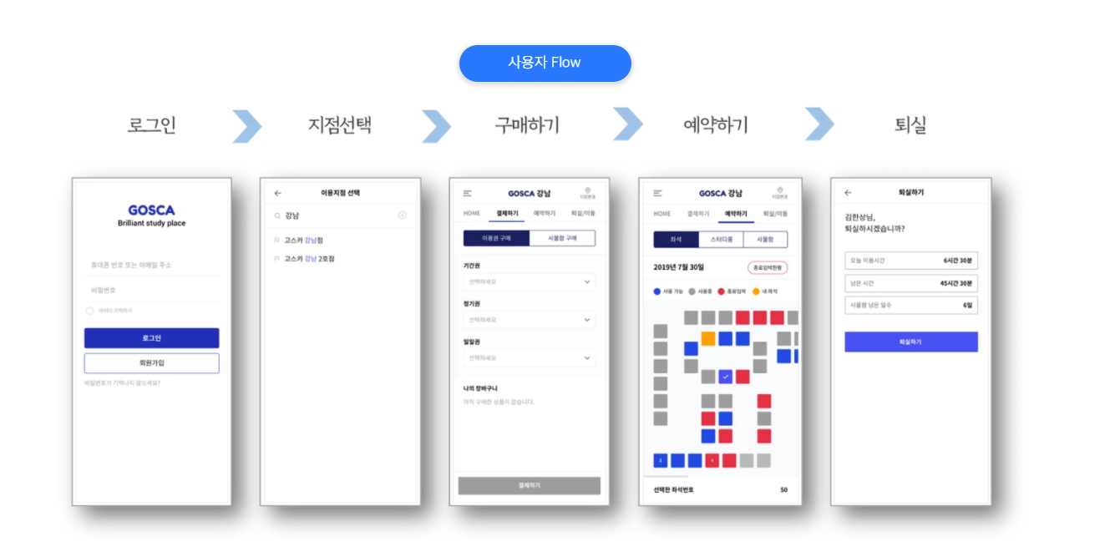
01 분석 기업
예약 시스템
기업 소개
[ 고스카 - 사용자 Flow ]
Notes:
고스카 사용자& 관리자 플로우 간단하게 그림첨부했습니당

Slide 8
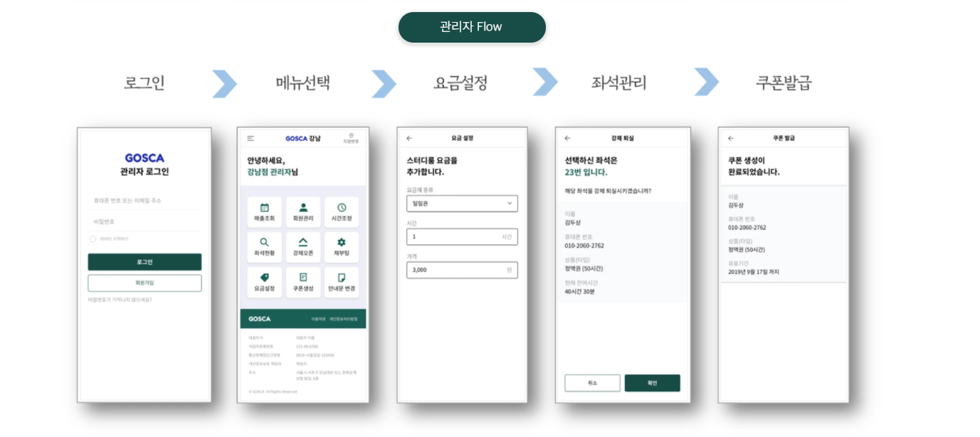
01 분석 기업
예약 시스템
기업 소개
[ 고스카 - 관리자 Flow ]
Notes:
고스카 사용자& 관리자 플로우 간단하게 그림첨부했습니당

Slide 9
02 분석 주제
- 비즈니스 문제 탐색,
데이터 분석으로 원인 파악,
해결전략 제시 및 적용

Slide 10



02 분석 주제
비즈니스 문제 탐색 - 원인 분석 - 전략제시 및 적용
[ Step1 ]
운영자가 느끼는
비즈니스 문제 탐색
[ Step2 ]
데이터 분석으로
문제의 원인을 파악
[ Step3 ]
해결전략을 제시하여
실제 적용 및 피드백 받기

Slide 11
03 분석 방향성
및 방법론
- 회귀분석
- 클러스터링
- 텍스트 마이닝
- 시각화

Slide 12

03 분석 방향성 및 방법론
회귀분석
[ 회귀분석 ]
활용 데이터
모어댄 스터디카페 자체 데이터
분석 내용
좌석예약 정보, 회원 정보, 구매 정보, 이용권 정보를
회귀 분석하여 고객들이 가장 많이 방문하는 시간대,
가장 많이 방문하는 고객 연령대, 인기가 많은 이용권
정보 등 기본적인 비즈니스 정보들을 파악
활용 방안
이를 통해 운영자의 비즈니스 문제점을 해결하고
시간대별, 연령대별, 가격 및 이용권 정책 등에 대한
새로운 전략을 모색하는 데 활용할 수 있음.
Notes:
운영자가 느끼는 비즈니스 문제의 이유를 찾고 이를 해결할 수 있는 전략 기획 및 적용*비즈니스 문제 예시 - 총 좌석 대비 몇 개의 좌석이 사용되고 있어야 고객 클레임이 적을지, 기존 고객들이 떠나가는 이유와 그것을 어떻게 막을 수 있을지 등등

Slide 13
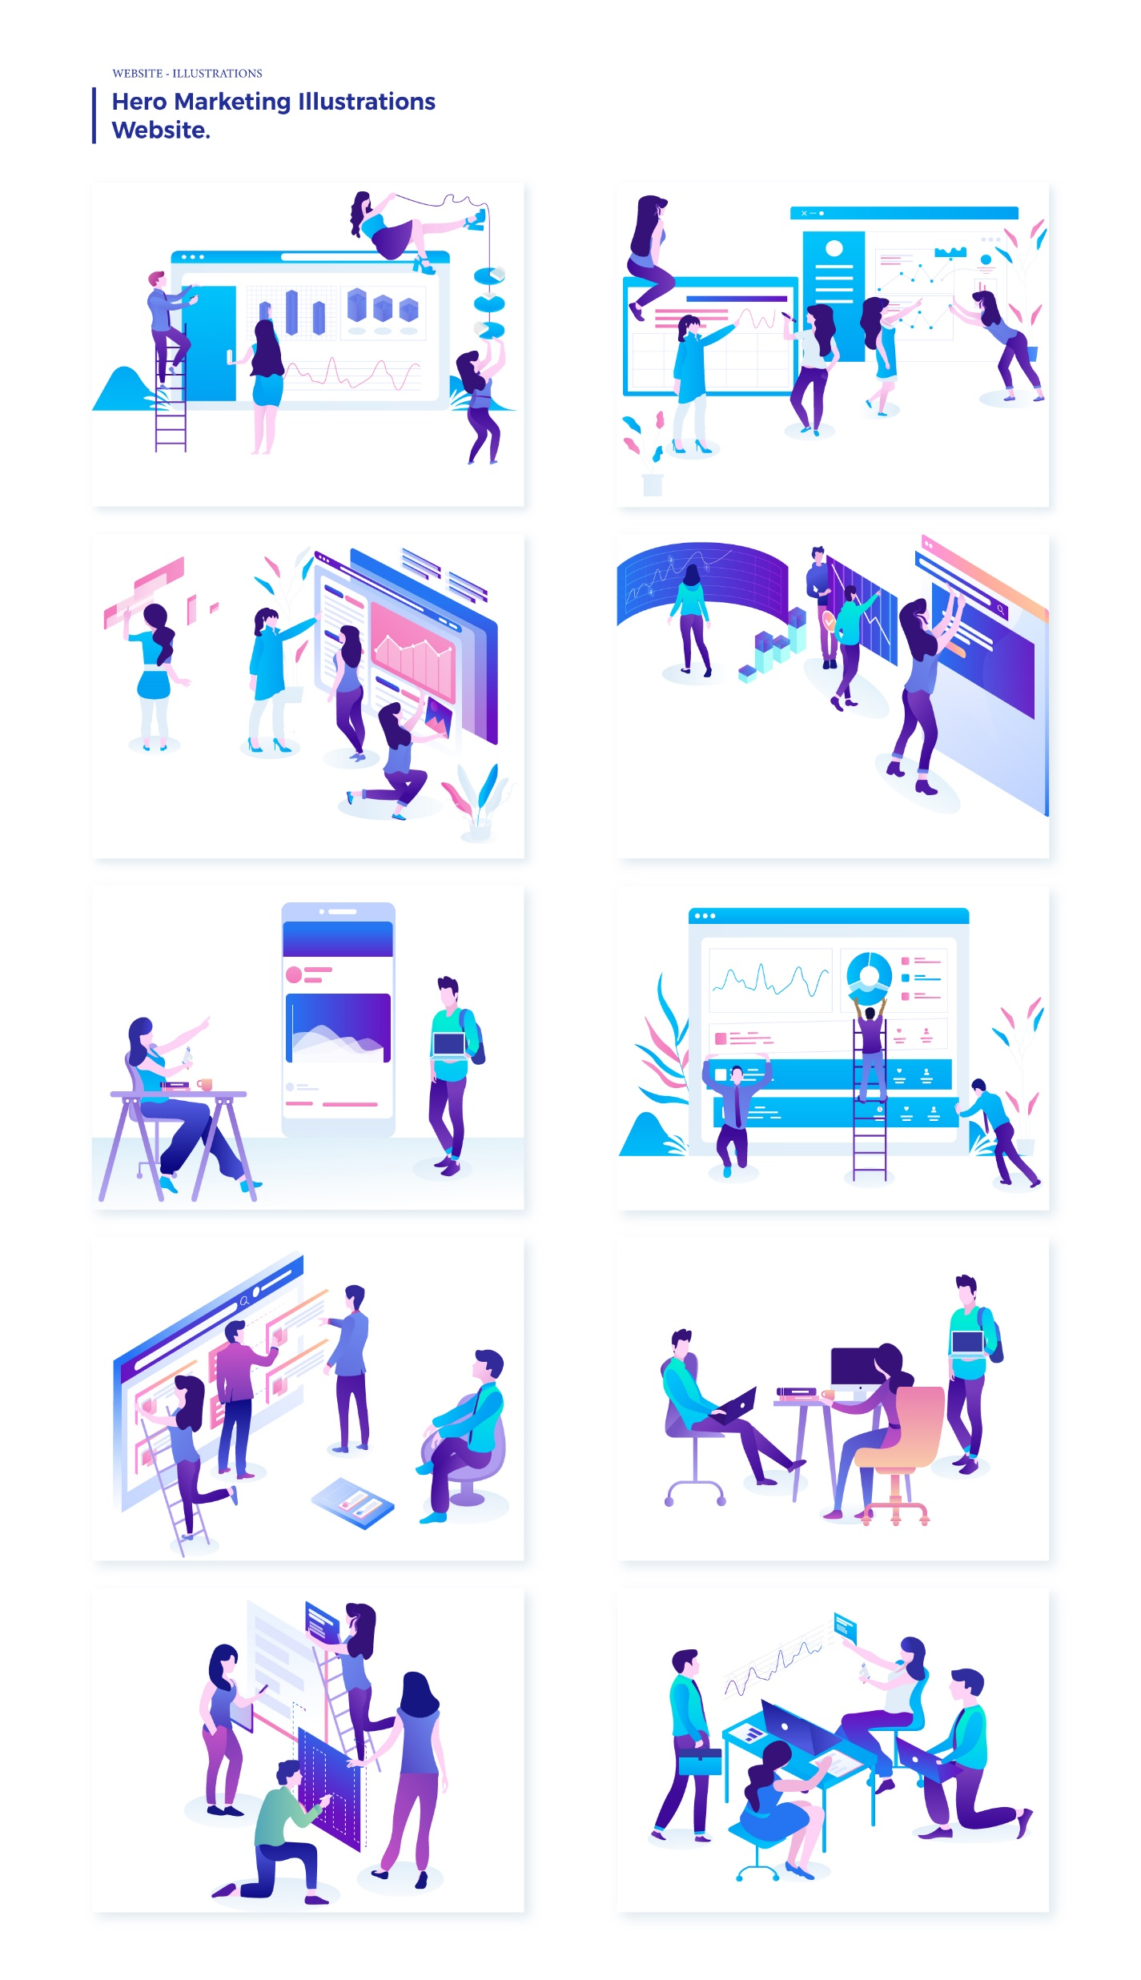
03 분석 방향성 및 방법론
클러스터링
[ 클러스터링 ]
활용 데이터
모어댄 스터디카페 자체 데이터
분석 내용
좌석예약 정보, 회원 정보, 구매 정보를 활용하여
고객 연령대 별 방문시간, 이용시간 등을 기준으로
클러스터링(군집분석)을 진행
활용 방안
이를 통해 현 고객들을 세분화하여 각 고객 그룹별
특징을 파악할 수 있으며, 고객 클레임 및 운영상 문제에
대한 해결방안을 탐색하거나 새로운 마케팅 전략을
수립하는데 활용할 수 있음

Slide 14
03 분석 방향성 및 방법론
텍스트 마이닝
[ 텍스트 마이닝 ]
활용 데이터
스터디카페 검색, 예약, 리뷰 등 관련 데이터 웹 크롤링
분석 내용
모어댄 스터디카페에서 사용하는 예약 시스템
GOSCA(고스카)와 일반 키오스크에 대한 소비자 리뷰
및 스터디카페 검색, 예약, 리뷰 데이터를 크롤링하여
고객이 스터디카페를 선택하는 이유를 텍스트 마이닝
활용 방안
이를 통해 일반적으로 고객이 스터디카페를 선택하는 데
중요하게 생각하는 요소들을 발견할 수 있으며,
예약 시스템과 관련한 인사이트를 얻어 운영 전략에
반영할 수 있음.
Notes:
운영자가 느끼는 비즈니스 문제의 이유를 찾고 이를 해결할 수 있는 전략 기획 및 적용*비즈니스 문제 예시 - 총 좌석 대비 몇 개의 좌석이 사용되고 있어야 고객 클레임이 적을지, 기존 고객들이 떠나가는 이유와 그것을 어떻게 막을 수 있을지 등등

Slide 15
03 분석 방향성 및 방법론
시각화
[ 시각화 ]
활용 데이터
스터디카페 주변 유동인구, 회사, 대학 등의 분포 데이터
분석 내용
모어댄 스터디카페 본점(낙성대점)을 기준으로
주변 유동인구 및 회사, 상가, 대학 등의 분포 데이터를
수집하여 분석 및 시각화
활용 방안
이를 통해 본점 근처의 잠재고객 데이터를 확보할 수
있으며 타겟 확장 및 신규 고객 유치를 위한 마케팅
전략을 수립하는 데 활용할 수 있음

Slide 16
04 활용 데이터
- 좌석예약 정보
- 회원 정보
- 구매 정보 - 이용권 정보

Slide 17
04 활용 데이터
좌석예약 정보
[ 좌석예약 정보 ]
usenum | uid | pdnum | pstime | petime | pstore | cid | pid | pname | pcost
46523 | 121 | 12731 | 2020-03-31 08:56:32 | 2020-03-31 08:56:41 | 모어댄 낙성대 | 1 | 449 | 4주권(28일) | 110000
47920 | 121 | 12731 | 2020-04-01 22:52:06 | 2020-04-01 22:53:02 | 모어댄 낙성대 | 1 | 449 | 4주권(28일) | 110000
47921 | 121 | 12731 | 2020-04-01 22:53:09 | 2020-04-01 22:53:54 | 모어댄 낙성대 | 1 | 449 | 4주권(28일) | 110000
49021 | 121 | 12731 | 2020-04-03 04:41:51 | 2020-04-03 04:42:08 | 모어댄 낙성대 | 1 | 449 | 4주권(28일) | 110000
49022 | 121 | 13201 | 2020-04-03 04:42:13 | 2020-04-03 04:42:29 | 모어댄 낙성대 | 1 | 450 | 2주(14일) | 6000
예약순서 | 사용자id | 상품구매번호 | 좌석예약시작시간 | 좌석예약종료시간 | 지점명 | 좌석번호 | 상품id | 상품명 | 상품가격
(예약)
(퇴실)
*모어댄 스터디카페 자체 데이터
(4월 초 오픈부터 10월 중순까지의 데이터 활용 예정)

Slide 18
04 활용 데이터
회원 정보
[ 회원 정보 ]
uid | ubird | usex | pstore | maketime
922 | 19780930 | 1 | 모어댄 낙성대 | 2019-12-02 10:38:54
3475 | 19941208 | 1 | 모어댄 낙성대 | 2020-02-21 16:41:42
3911 | 20011002 | 1 | 모어댄 낙성대 | 2020-03-04 22:12:02
4940 | 19990724 | 2 | 모어댄 낙성대 | 2020-03-26 16:24:28
5301 | 20030718 | 2 | 모어댄 낙성대 | 2020-04-02 04:08:35
사용자id | 생년월일 | 성별 | 지점명 | 가입일자
1_남성
2_여성
*모어댄 스터디카페 자체 데이터
(4월 초 오픈부터 10월 중순까지의 데이터 활용 예정)

Slide 19
04 활용 데이터
구매 정보
[ 구매 정보 ]
snum | payid | uid | pid | paystatus | payreqtime | paycomptime | pdmoney | numcnt | pstore | pname
21689 | 202004040744041014 | 121 | 437 | Y | 2020-04-04 07:44:04 | 2020-04-04 07:44:44 | 2500 | 1 | 모어댄 낙성대 | 2시간
24352 | 202004142046161672 | 5875 | 449 | Y | 2020-04-14 20:46:16 | 2020-04-14 20:47:17 | 110000 | 1 | 모어댄 낙성대 | 4주권(28일)
24396 | 202004150744241483 | 6051 | 448 | Y | 2020-04-15 07:44:24 | 2020-04-15 07:47:53 | 60000 | 1 | 모어댄 낙성대 | 2주권(14일)
24397 | 202004150744241483 | 6051 | 450 | Y | 2020-04-15 07:44:24 | 2020-04-15 07:47:53 | 6000 | 2 | 모어댄 낙성대 | 2주(14일)
24415 | 202004150944011793 | 5668 | 437 | Y | 2020-04-15 09:44:01 | 2020-04-15 09:44:26 | 2500 | 1 | 모어댄 낙성대 | 2시간
구매순서번호 | 구매id | 사용자id | 상품id | 구매완료여부 | 구매요청시간 | 구매완료시간 | 구매금액 | 구매수량 | 지점명 | 상품명
*모어댄 스터디카페 자체 데이터
(4월 초 오픈부터 10월 중순까지의 데이터 활용 예정)

Slide 20
04 활용 데이터
이용권 정보
[ 이용권 정보 ]
pid | pstore | pname | pcost | pminute | pcategory | pusecheck | validity | startevent | endevent | amount
437 | 모어댄 낙성대 | 2시간 | 2500 | 120 | 1 | Y | 0 |  |  | 0
438 | 모어댄 낙성대 | 3시간 | 3500 | 180 | 1 | Y | 0 |  |  | 0
439 | 모어댄 낙성대 | 6시간 | 6000 | 360 | 1 | P | 0 |  |  | 0
440 | 모어댄 낙성대 | 9시간 | 8000 | 540 | 1 | P | 0 |  |  | 0
497 | 모어댄 낙성대 | 오픈기념 2시간 쿠폰(유효기간 3일) | 0 | 120 | 1 | E | 3 | 20200420 | 20200430 | 50
상품id | 지점명 | 상품명 | 상품가격 | 이용시간 | 상품카테고리 | 현재사용여부 | 쿠폰유효기간 | 쿠폰시작일자 | 쿠폰종료일자 | 다운로드가능숫자
(분)
1_일일권
2_시간권
3_기간권
5_사물함
Y_사용중
N_삭제
P_중지
E_이벤트(사용중)
(일)
*모어댄 스터디카페 자체 데이터
(4월 초 오픈부터 10월 중순까지의 데이터 활용 예정)

Slide 21
THANK YOU
Q&A

